Slide 1
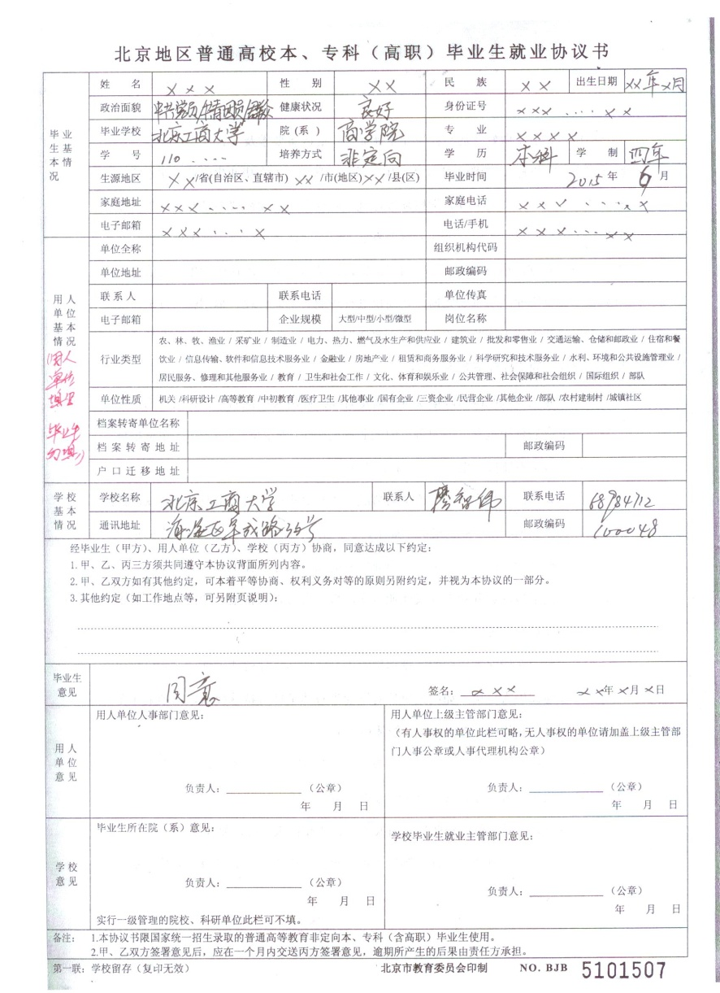
应届生三方协议
毕业生填写
1
2
用人单位填写
3
学校填写
1
毕业生签字
3
学院盖章
2
用人单位及上级主管单位盖章
学校盖章
3

Slide 2
职业知识
职业= 行业 +组织 +职位
与专业或能力
相关的行业
与兴趣相关的
行业
与价值相关的
行业
民企
外企
事业单位
政府部门
自由职业
创业
大公司
小公司
营销：
销售
市场
生产：
研发
生产、服务
客服
运营：
财务
人力
行政

Slide 3
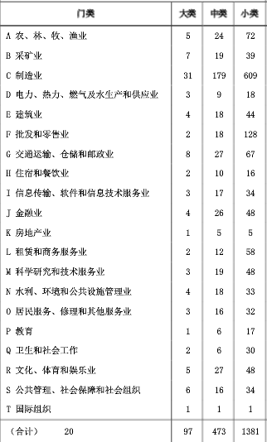
《国民经济行业分类》http://www.stats.gov.cn/tjsj/tjbz/hyflbz/201710/t20171012_1541679.html
1.行业
20个行业门类、97个大类、431个中类、1381个小类
Notes:
http://ms.nvq.net.cn/nvqdbApp/htm/fenlei/

Slide 4
曙光
朝阳
成熟
夕阳
市
场
时间

Slide 5
不同行业适合什么样的人？
优点 | 愿景与意义 竞争对手少 可以创新 | 行业发展快 收入高 反应快速直接 成就感 | 行业发展稳固 收益中上 上升通道稳定 掌控感 | 行业走弱 节奏缓慢 舒适
缺点 | 不确定性 长久等待 收入不高 迷茫失落 | 竞争对手多 行业变化快 高负荷工作 | 竞争对手少 无激情 低效能 人事复杂 | 同行转型或倒闭 收入偏低 士气低沉
适合人群 | 意义追求者 梦想家 韧性 直觉 | 迅速发展者 实干家 执行力 创意 | 资源控制者 政治家 做人 关系 | 坚守不变者 传统者 安逸 耐性

Slide 6

会计类工作职业发展方向
做会计的 | 金融机构 | 银行会计部与财务部工作人员、信贷审批部门工作人员、内部稽核部门人员（内部审计）
 | 政府机构和非营利组织 | 会计和内审
 | 代理记账公司/财务公司 | 代收当月原始凭证、记账、制作记账凭证、编制财务报表、代理报税办理各相关事项、提供委托方所需的账簿及会计核算材料，协助办理年检，企业开业指导，财务咨询
 | 工商企业 | 一般会计（记账员、会计员、主办会计、会计主管、总会计师）
 |  | 成本会计
 |  | 财务（管理）会计（财务分析师、信用分析经理、风险控制经理、税务主管、财务主管、财务总监、首席财务官）
 |  | 内部审计（内部审计员、审计项目经理、分部审计员、审计部经理、内审总监）
查会计的 | 注册会计师
 | 企事业单位的审计人员、资产清算评估人员
管会计的 | 国家审计部门、税务部门、财政部门、国家监察和管理部门、准国家机构（中注协、审计学会、总会计师协会、成本协会）
研究会计的 | 学校教师、会计师协会研究院

Slide 7
中资外资会计事务所职业发展
项目 | 中资中型事务所 | 外资中型事务所
普通管理 | 初级/中级/高级 | AI AII Semi Senior SeniorI SeniorII
基层管理 | 初级/中级/高级项目经理
中层管理 | 部门经理 | Manager Senior Manager Direcor
高层管理 | 合伙人 | Salaried Partner Local P Global P

Slide 8
非你莫属之人大会计才女引发企业家争夺 美术小哥舞蹈也很棒-综艺-高清正版视频在线观看–爱奇艺 2018-10-15
https://www.iqiyi.com/v_19rr5vzbt4.html

Slide 9
商务型
技术型
数据
金融
财务
数据分析
营销
人力
通信
E
C
服务
电子
S
R
物
人
咨询
机械
A
I
工程
心理
自然科学
文学艺术
服务型
专家型
创造性艺术
生命科学
观念

Slide 10
2.组织
政府机关、事业单位
国企
外企
民企
自由职业
创业
选拔周期 | 招聘+面试+政审 | 招聘+面试 | 实习+招聘+面试 | 招聘+面试 | 长期兼职 | 孵化+成型
企业需求 | 小 | 固定 | 周期 | 大 | 不定 | 较少
学生类型 | 品学兼优，学生干部 | 品学兼优，学生干部 | 能力突出 | 均可 | 能力突出，自我管理 | 有想法，技术，团队
知识准备 | 公务员考试 | 成绩，行业知识 | 外企文化，网申 | 企业文化 | 一技之长 | 创业知识 商业知识
技能准备 | 学生干部 | 相关实习，学生干部 | 相关实习 | 均可 | 兼职 | 创业训练 小失败
心态准备 | 人，懂事 | 懂事，忠诚，人脉 | 结果导向 | 了解企业 | 结果导向 | 商业思维

Slide 11
非你莫属之悉尼大学学霸作假 引爆BOSS论战-综艺-高清正版视频在线观看–爱奇艺
2017-6-11
https://www.iqiyi.com/v_19rr76cnpk.html

Slide 12
3.职位
常见企业的8大部门
财务 |  | 人力 | 研发 | 市场 | 销售 | 客服 |  | 产品 | 行政
财务总监 |  | 人力总监 | 研发总监 | 市场总监 | 销售总监 | 客户服务总监、业务指导 |  | 总工程师/副总工程师 | 行政总监
 |  |  |  |  |  |  |  |  | 总经理助理
财务经理 |  | 人力资源部经理 | 研发经理 | 市场经理 | 大区经理 | 副客户总监 | 客户群总监 | 营运经理 | 行政主管
 |  |  |  |  | 地区销售经理
来往账会计 | 总账会计 | 人力资源部总经理助理 | 项目主管 | 市场专员 市场调研 | 销售经理 | 客户经理 |  | 生产经理/车间主任 | 行政助理 行政秘书
成本会计 材料会计 税务会计 | 稽核审计 | 薪资福利经理/主管 培训经理/主管 |  |  | 销售主管 | 客户主管 |  | 生产计划协调员 | 行政专员 资料管理员 电脑操作员/打字员 前台接待/总机/接线生 接线员 速记员
 |  | 绩效专员 招聘专员 培训专员 薪酬专员 劳动关系专员 | 高级研究员 研究员 | 市场助理 | 高级销售代表 | 客户主任 客户服务人员 |  | 生产主管/督导/领班
 |  |  |  |  | 销售代表 |  |  | 高级技术员
出纳 |  |  |  |  |  |  |  | 技术员

Slide 13
会计/财务/审计类职位一览表
项目 | 企业类型 | 小型内企 | 中型内企 | 大型内企 | 大中型外企
会计类 | 助理岗位 | 会计助理/统计员 | 会计员/统计员/文员 | 会计员/统计员/文员 | 会计员/统计员/文员
 | 普通岗位 | 财务会计/账务会计/核算会计 | 往来/税务/成本/总财/税务会计 | 应收/应付/往来/税务/报表/成本/费用会计 | 主办/AR/AP/税务/报表/成本/费用会计/担当
 | 基层管理 | 少有 | 会计主管/科长 | 会计主管/主管/科长/经理 | 会计主管/主管/科长/经理
 | 中层管理 | 会计主管 | 会计经理/部长/主任 | 财务/会计经理/部长/主任 | 财务/会计经理/部长/主任
财务类 | 普通岗位 | 少有 | 资金/预算/管理/分析会计 | 资金/预算/管理/投资/融资/分析/考核/税务会计 | 成本/资金/预算/管理/投资/分析/考核/税务/风险/会计
 | 基层管理 |  | 科长/经理 | 主管/经理/部长 | 主管/经理/科长
 | 中层管理 |  | 财务经理 | 财务经理/部长 | 财务经理/部长
审计类 | 普通岗位 | 少有 | 内审专员 | 内审专员 | 内审专员/专干
 | 基层管理 |  | 少有 | 审计主管 | 审计主管/主管
 | 中层管理 |  | 审计经理/部长/主任 | 审计经理/部长/主任 | 审计经理/总监/部长/主任
综合类 | 高层管理 |  | 财务总监 | 财务总经理/总会计师/CFO | 财务总经理/CFO

Slide 14
非你莫属之华裔美女会计为爱弃高薪 早婚妈妈境况忧人-综艺-高清正版视频在线观看–爱奇艺
2012-11-18
https://www.iqiyi.com/v_19rrjs1who.html

Slide 15
职业探索三步走
流程 | 行业 | 企业 | 职位
1信息搜集 （课堂练习） | 行业内容和发展趋势 | 企业文化和发展 | 工作内容和发展
2职业访谈 （课后练习） | 处于什么时期 | 处于什么规模和位置 | 职业的真实情况和发展
3自我思考 | 我这个阶段适合去什么行业 | 我适合什么企业 | 我能否接受真实的工作情况

Slide 16
1.信息搜集渠道
（一）公开
中国会计视野 http://www.esnai.com/
中国注册会计师协会 http://www.cicpa.org.cn/
应届生求职网http://www.yingjiesheng.com/
......
（二）私有
亲戚、朋友介绍（省略）

Slide 17
课堂练习：行业职业探索
根据下面的程序对3个你感兴趣的工作进行研究，对每一个岗位收集以下信息：
所在行业：
组织类型：
单位名称：
岗位名称：
岗位要求：
工作描述：
福利待遇：
晋升发展：
信息来源：
在调查了所有有工作有关的细节后，你是否仍然对这个工作感兴趣？这个工作与你期待中的生活方式是否吻合？

Slide 18


